Slide 1
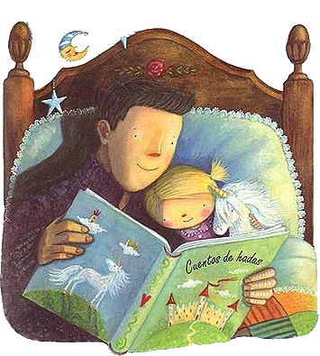
EL CUENTO
El cuento es una narración breve de hechos imaginarios o reales, protagonizada por un grupo reducido de personajes.

Slide 2

Contexto histórico
Los primeros cuentos se remontan probablemente a los inicios de la historia y la cultura humana. Los primeros testimonios que se conocen de recopilaciones de cuentos que provienen de las grandes culturas orientales.
Un ejemplo de recopilación de cuentos es los cuentos de las 1000 y una noches , obra provista de una introducción que une los diferentes relatos: un rey al enterarse de la infidelidad de su sultana, decide tener una esposa cada noche y hacerla ejecutar al día siguiente.
Sherezada consigue aplazar su muerte despertando el interés del Rey por el desenlace de los cuentos que le v a narrando cada noche.

Slide 3

Contar se refiere a describir y reseñar acontecimientos . En épocas primitivas cuando todavía no se conocía la escritura, los hombres se transmitían los recuerdos, observaciones o impresiones por vía oral. En este sentido el cuento se puede definir como la narración de algo acontecido o imaginado, desarrollado mediante la expresión oral o escrita.

Slide 4
Estructura interna del cuento
EL COMIENZO | Todo cuento tiene generalmente una fechoría inicial, efectiva o latente, que se realiza sobre el protagonista o héroe.
EL NUDO | La fechoría mencionada crea el nudo de la intriga y genera el movimiento del engranaje de la historia, como respuesta a esa agresión el protagonista inicia la acción.
EL DESCENLACE | Finalmente y como consecuencia de todas las acciones viene el desenlace o conclusión feliz.

Slide 5
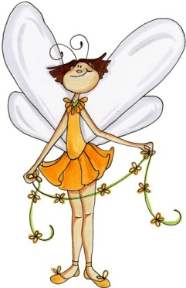
Características del Cuento
El cuento presenta varias características que lo diferencian de otros géneros narrativos:
Ficción: aunque puede inspirarse en hechos reales, un cuento debe, para funcionar como tal, recortarse de la realidad.
Argumental: el cuento tiene una estructura de hechos entrelazados (acción – consecuencias) en un formato de: introducción – nudo – desenlace.
Única línea argumental: a diferencia de lo que sucede en la novela, en el cuento todos los hechos se encadenan en una sola sucesión de hechos.
Estructura centrípeta: todos los elementos que se mencionan en la narración del cuento están relacionados y funcionan como indicios del argumento.
Personaje principal: aunque puede haber otros personajes, la historia habla de uno en particular, a quien le ocurren los hechos.
Unidad de efecto: comparte esta característica con la poesía. Está escrito para ser leído de principio a fin. Si uno corta la lectura, es muy probable que se pierda el efecto narrativo. La estructura de la novela permite, en cambio, leerla por partes.
Prosa: el formato de los cuentos modernos (a partir de la aparición de la escritura) suele ser la prosa.
Brevedad: por y para cumplir con estas características, el cuento es breve.

Slide 6

Elementos Básicos del Cuento

Slide 7
Los Personajes
Pueden ser Principales y se dividen en protagonistas, aquellos buenos de la historia , los que despiertan simpatía al lector, y los antagonistas o malos que generan antipatía al lector. También existen los personajes secundarios positivos y los negativos. Los personajes que ayudan a los protagonistas y los que le colaboran al antagonista, es decir, cumplen sus ordenes y deseos.

Slide 8
Lugar & Tiempo
Los tiempos del cuento suelen ser vagos, remotos e imprecisos, lo que les da un encanto especial a las historias y contribuyen a desarrollar la imaginación del lector . Las frases de inicio de los cuentos ayudan a crear el ambiente: “ Erase una vez…” , “ Había una vez….” “ Hace muchos años”

Slide 9
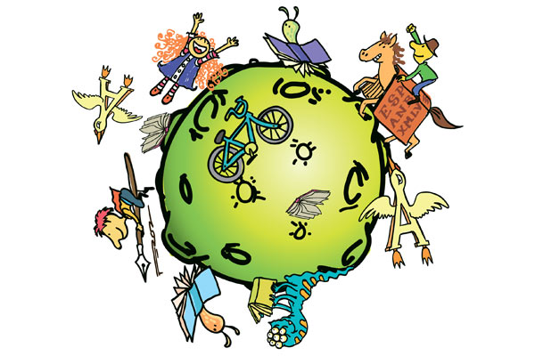
Trama o Argumento
Se desarrolla por medio de una serie de acontecimientos distribuidos al inicio , en el nudo y el desenlace o final.

Slide 10
Clases de Cuentos
Fecha:00/00/00
Hora:00:00

Slide 11
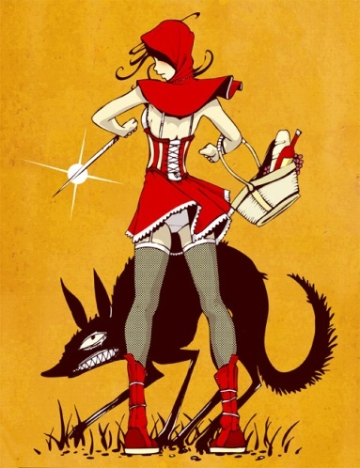
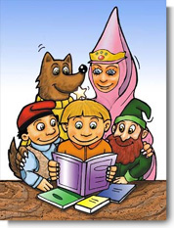
Cuentos Populares
Son narraciones construidas con los elementos y la estructura de los cuentos folclóricos . Toman de la tradición oral algunos eventos y el autor los recrea desde su creatividad y estilo personal.

Slide 12

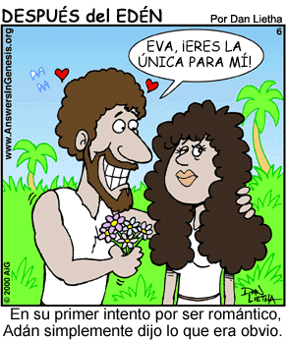
Cuentos Románticos
Estos relatos son muy sentimentales y a veces tristes , en ellos se destaca la sensibilidad de los personajes , que movidos generalmente por el impulso del amor , tienen acentuados rasgos melancólicos , se sacrifican y sufren desesperadamente por alcanzar la proximidad del ser amado o por algún ideal especial.

Slide 13
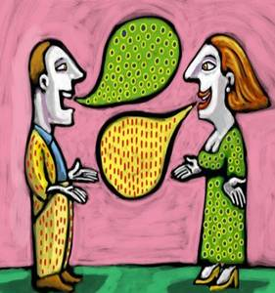
Cuentos Realistas
Estos cuentos tienen una ubicación espacial y temporal definida , generalmente conocida. La narración escoge elementos naturales o por lo menos posibles. Estos cuentos pueden ser: * de animales, *de aventuras *costumbristas *de ciencia ficción

Slide 14
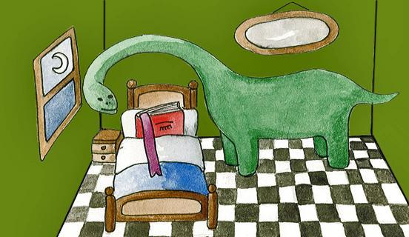
Cuentos surrealistas
Con gracia y viveza estos cuentos modernos parten de elementos reales conocidos vinculando a ellos acciones ingeniosas, significativas, exageradas, incoherentes que llaman a la risa , la burla o la reflexión.

Slide 15


